Slide 1
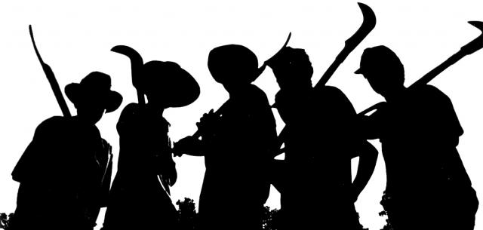
Geografia Agrária

Slide 2
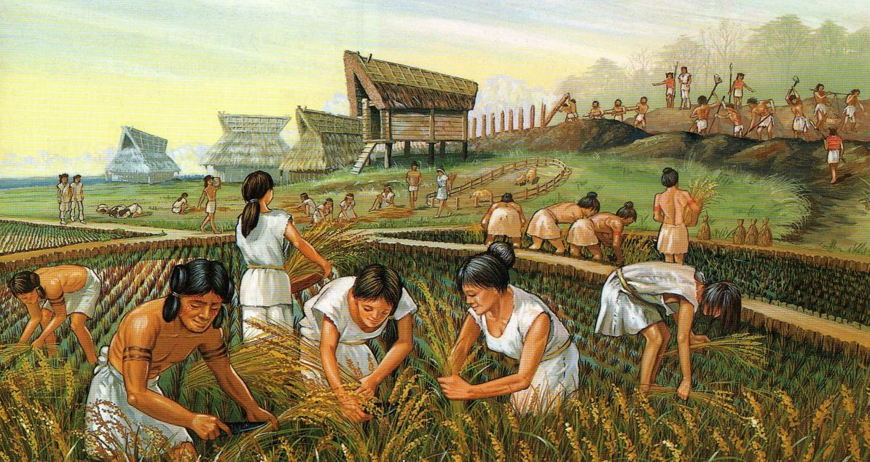

Slide 3
Agricultura
A domesticação de plantas e animais marca o início da fixação de nossa sociedade em um determinado lugar. É a partir dessa prática que podemos criar sociedades sedentárias e desenvolver um espaço próprio.

Slide 4
Sistemas | Tamanho da propriedade | Objetivo da Produção | Nível Técnico | Modo de Produção
Itinerante | Pequeno | Subsistência | Baixo | Policultura Extensiva
Plantation | Grande | Exportação | Alto | Monocultura Extensiva
Moderna | Grande | Comércio | Alto | Monocultura Intensiva
Jardinagem | Pequeno | Subsistência e comércio | Alto | Monocultura Extensiva
Familiar | Pequeno | Subsistência e comércio | Médio | Policultura Extensiva/Intensiva

Slide 5
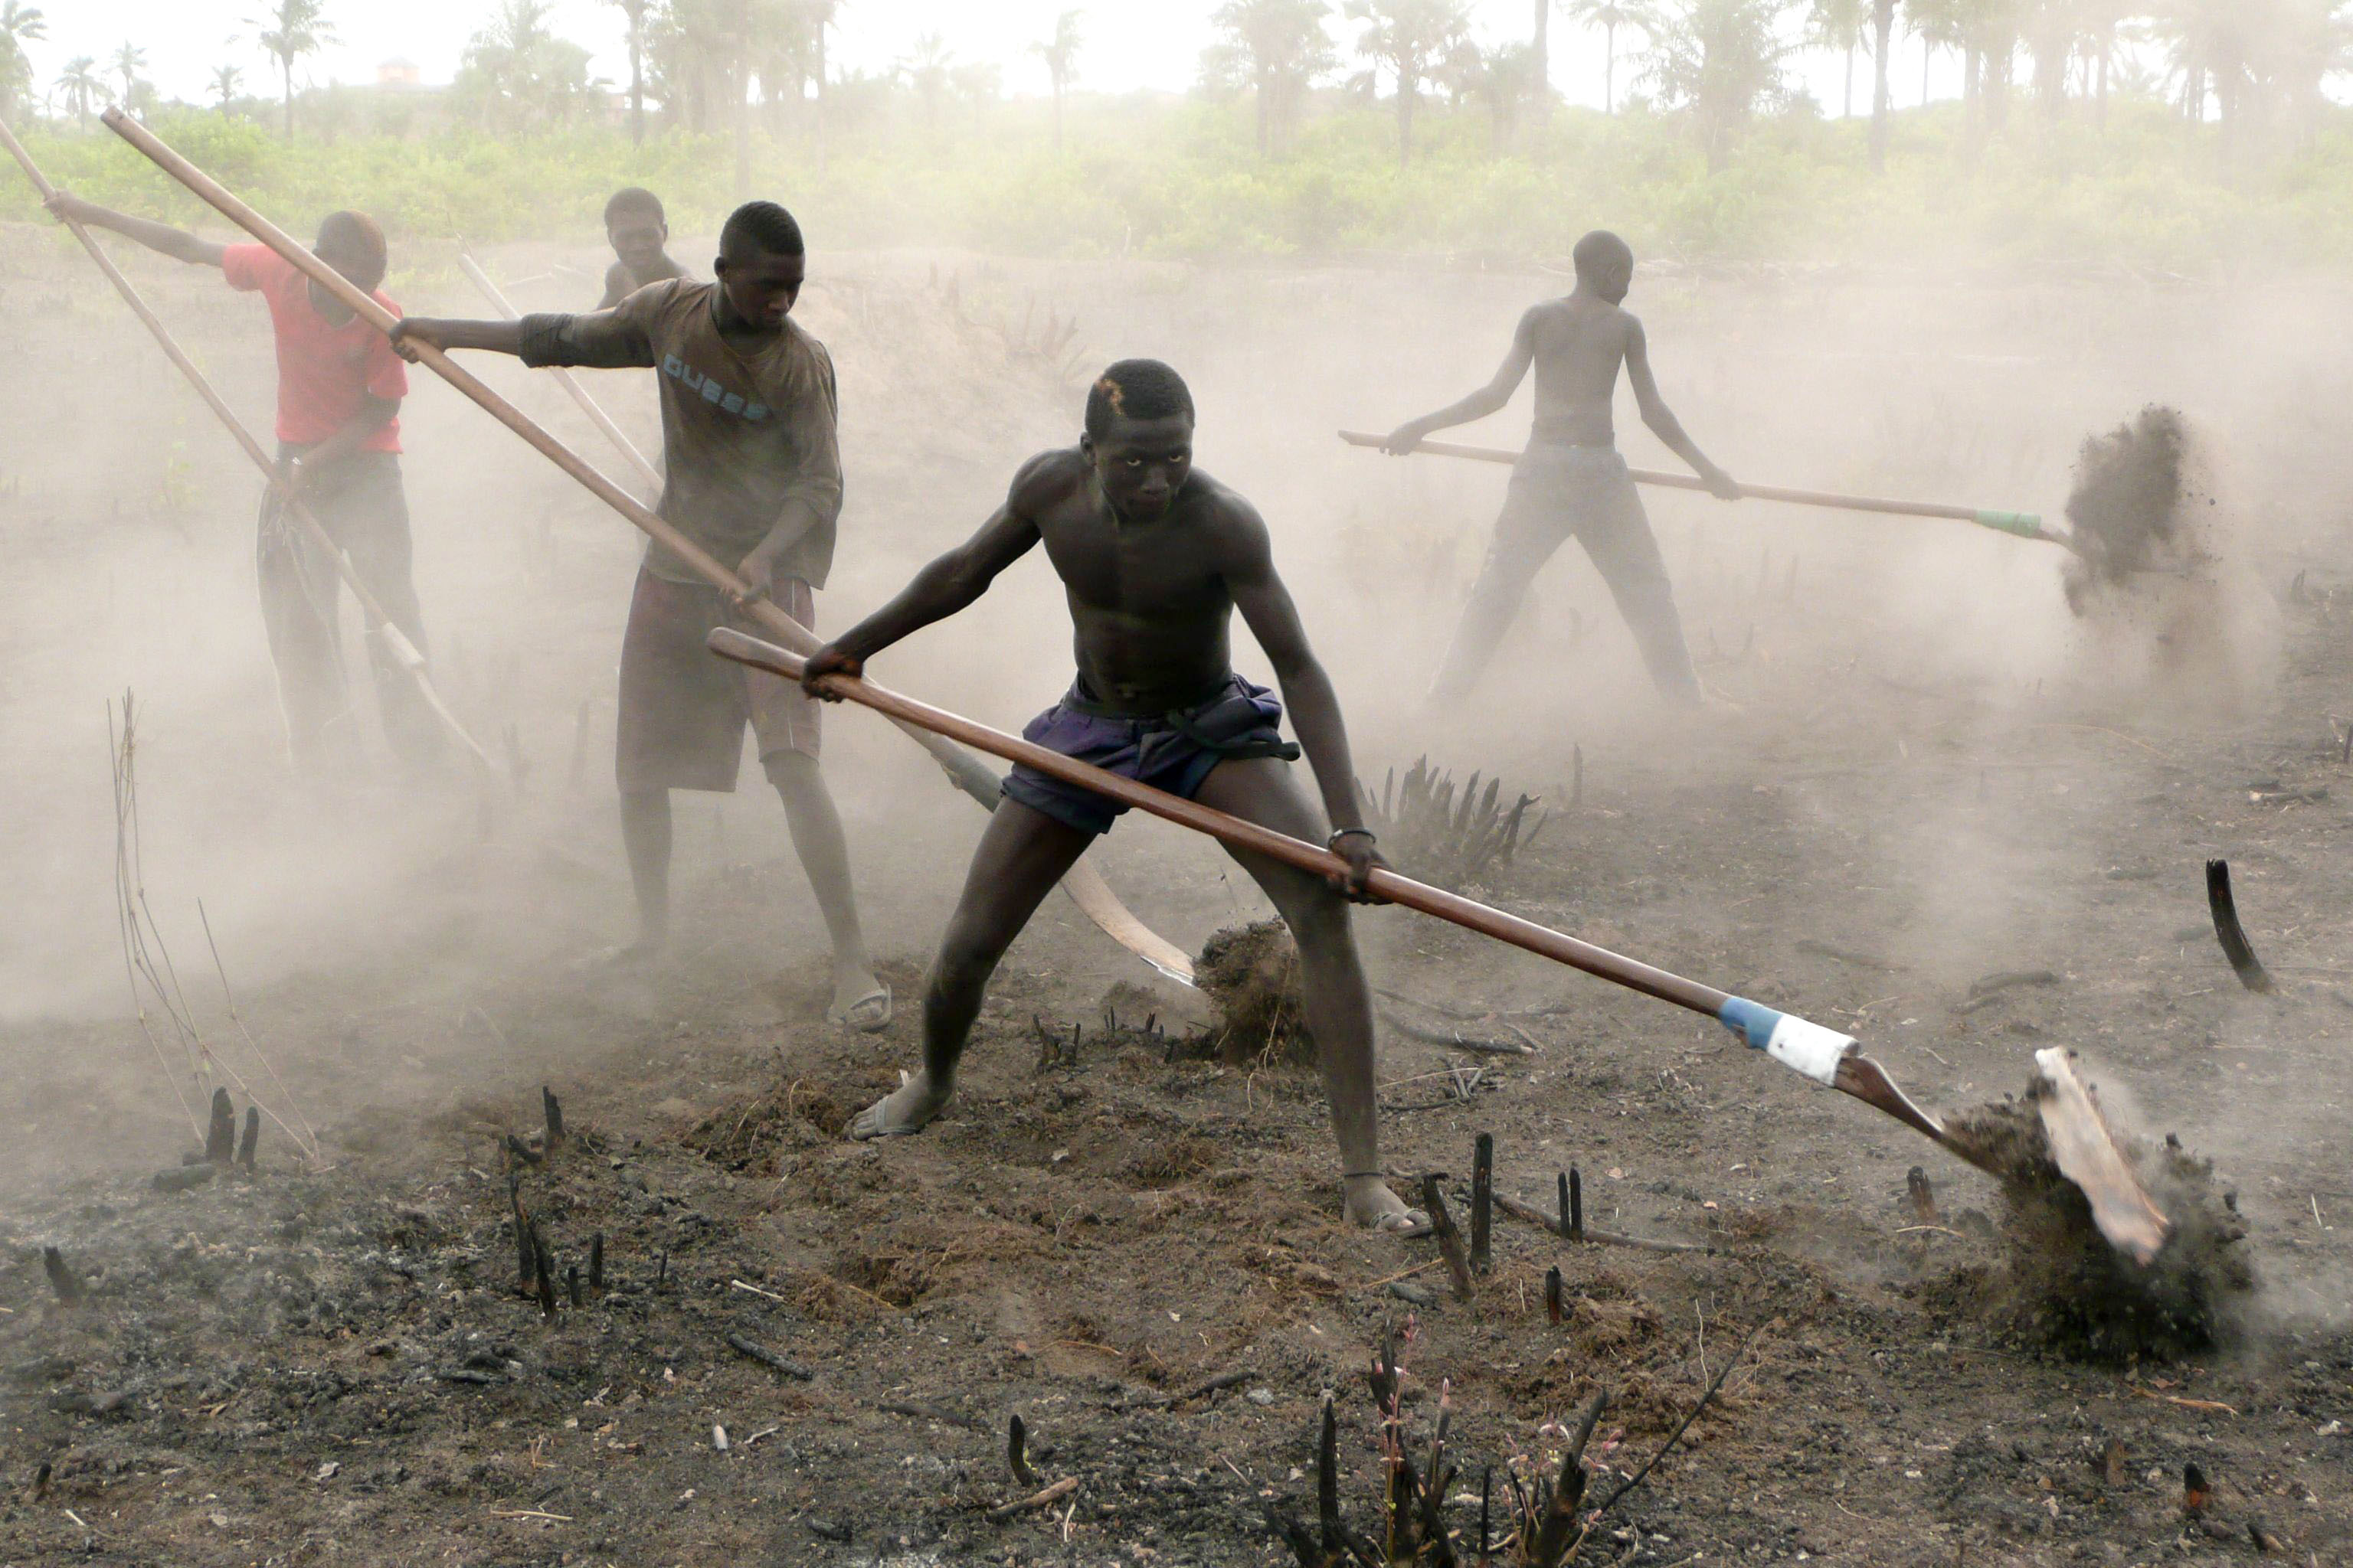

Slide 6
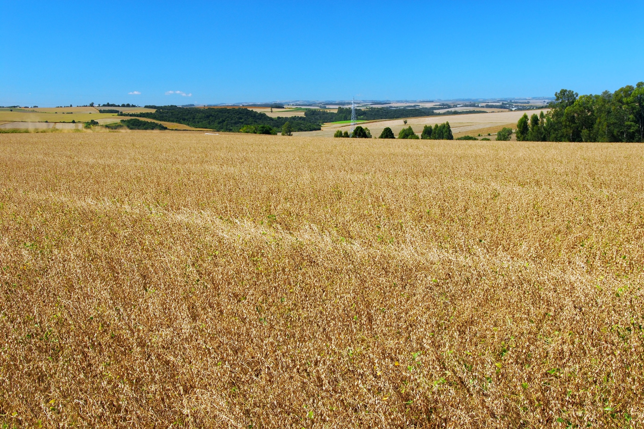

Slide 7
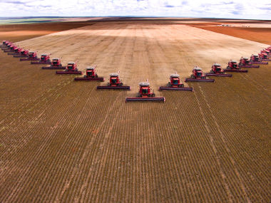

Slide 8
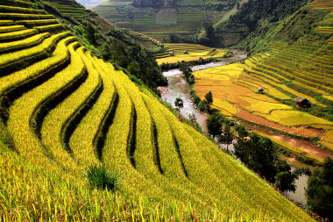

Slide 9
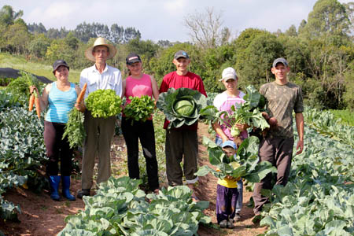

Slide 10
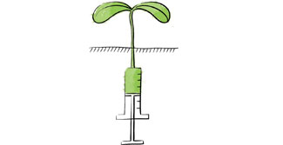
A Revolução Verde

Slide 11
A Revolução Verde
Ocorre a partir da década de 1950, realizando diversos desenvolvimentos na tecnologia ligada à agricultura.
Características: Criação de sementes geneticamente modificadas e respectivos insumos, uso de insumos agrícolas de alta tecnologia, aumento da mecanização, aumento da concentração fundiária, criação de patentes.
Promessa da erradicação da fome.

Slide 12
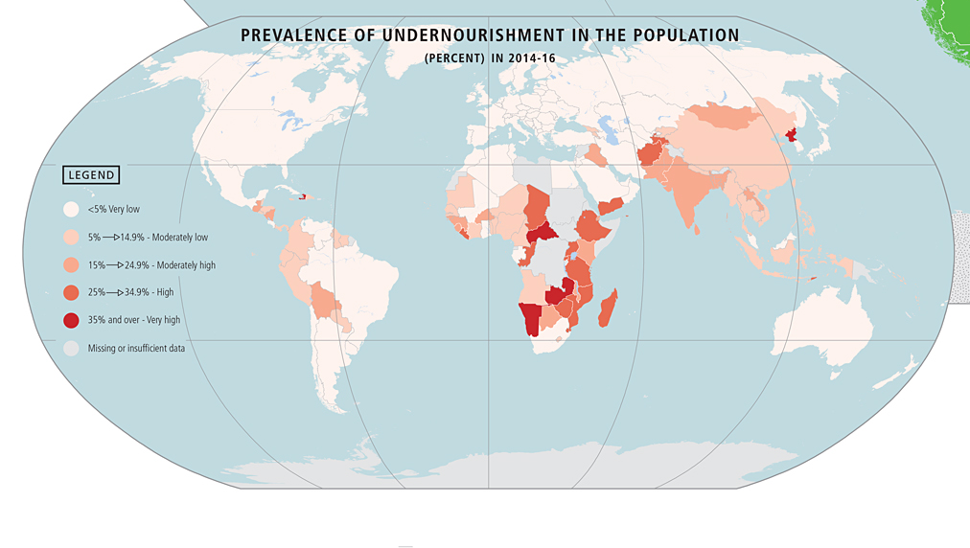

Slide 13


Slide 14
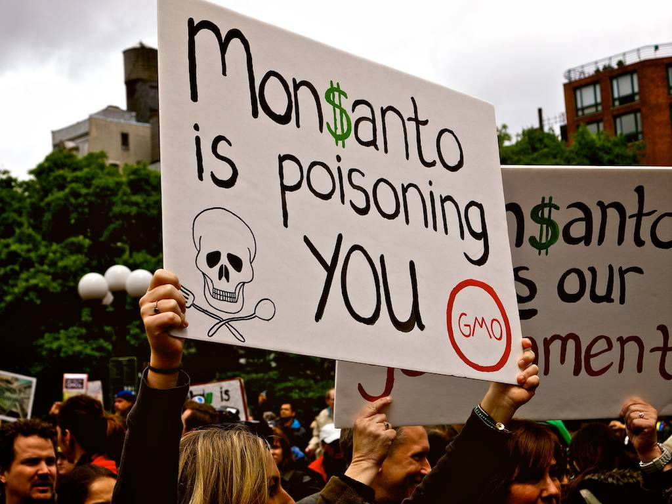

Slide 15
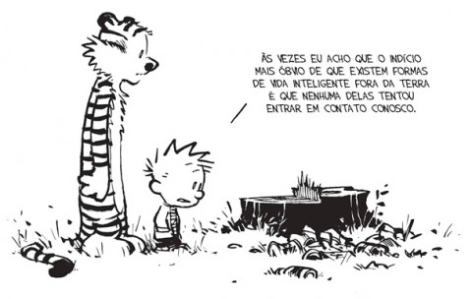

Slide 16
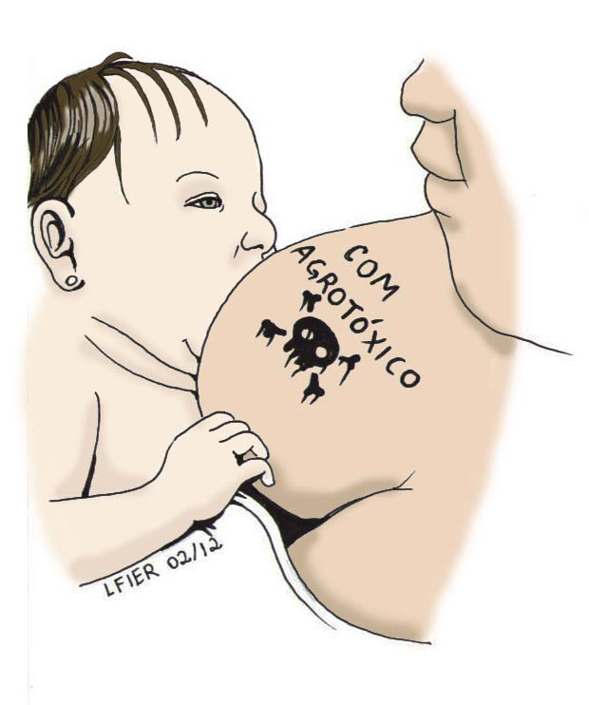

Slide 17
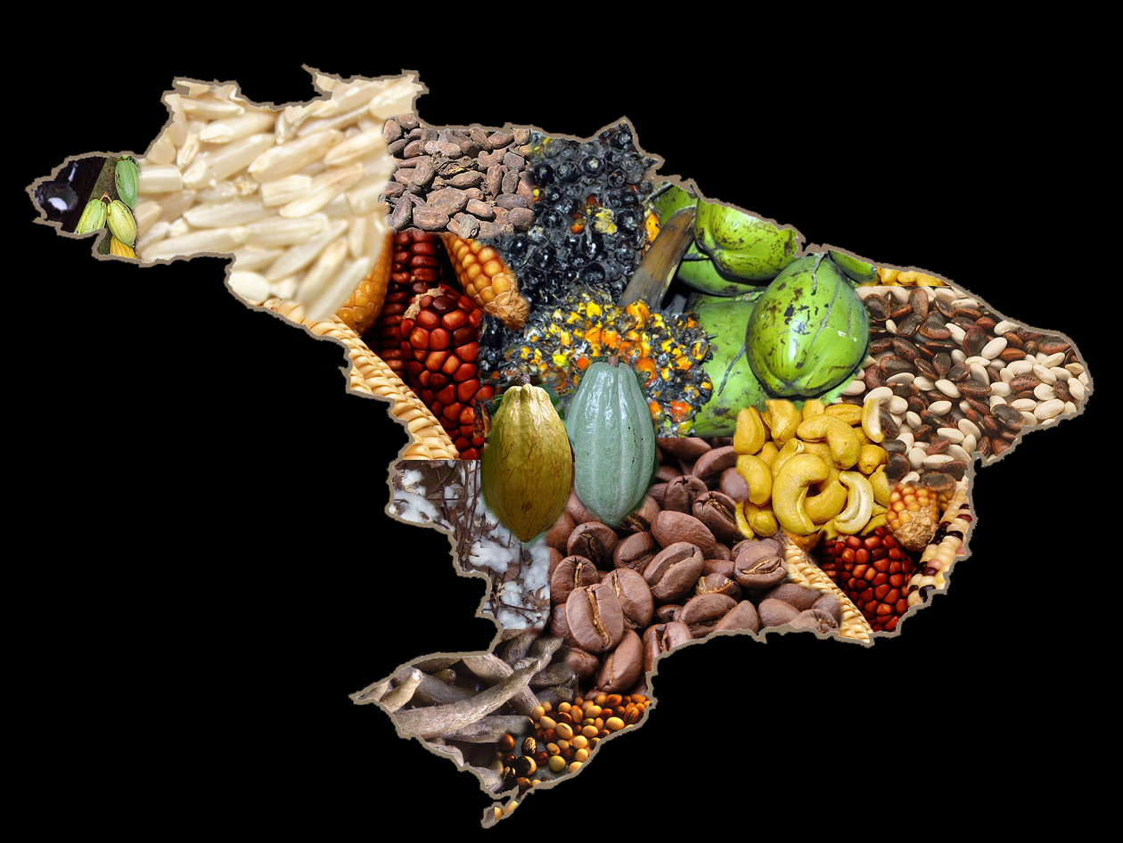

Slide 18
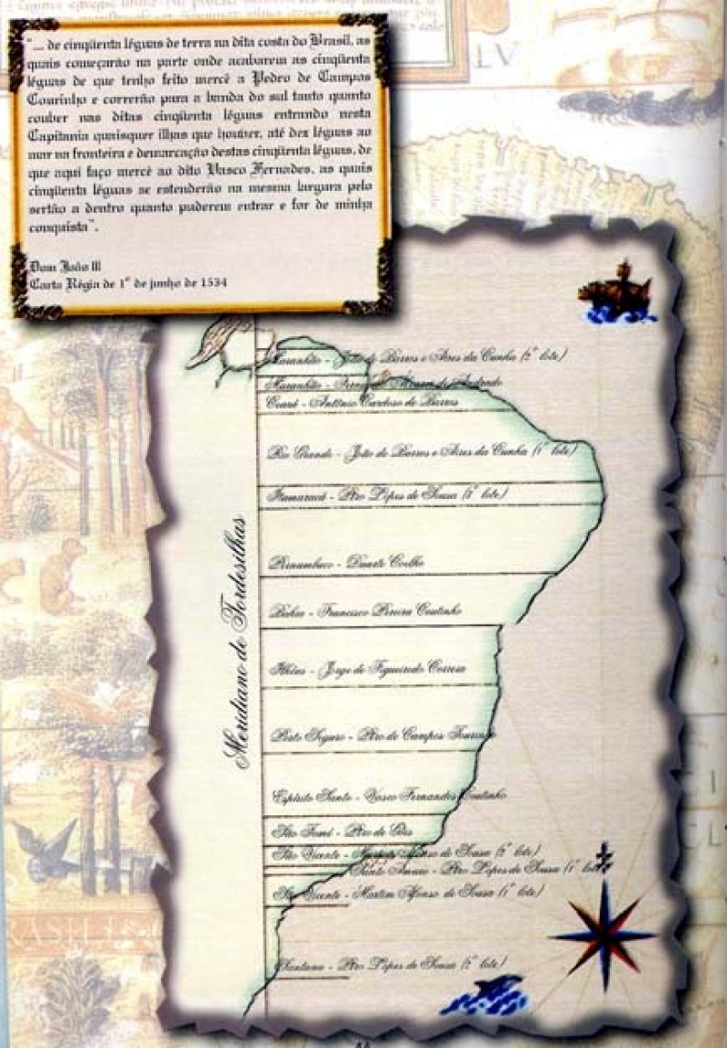

Slide 19
Lei de Terras
É criada após a Lei Áurea e estabelece que a terra só pode ser vendida e comprada e não doada pelo rei, gerando ainda mais concentração latifundiária.
Em 1946 a terra passa a ter, por lei, função social.

Slide 20
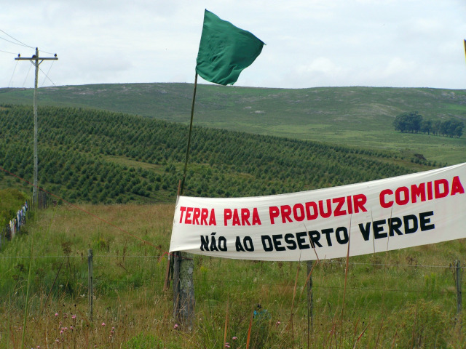

Slide 21
Reforma Agrária
É o ato que se dá através de um intervenção estatal, retirando porções de terra de grande latifundiários e dividindo-as entre pessoas que não possuem terra. Por quê? Como isso pode ser benéfico?

Slide 22
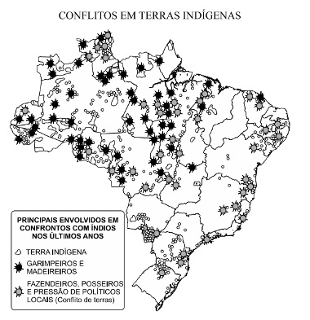

Slide 23
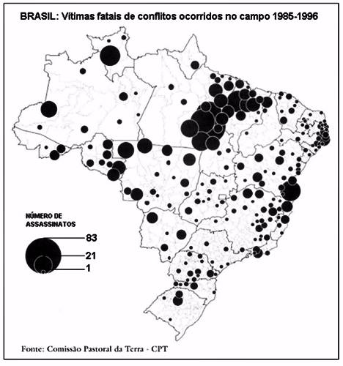

Slide 24
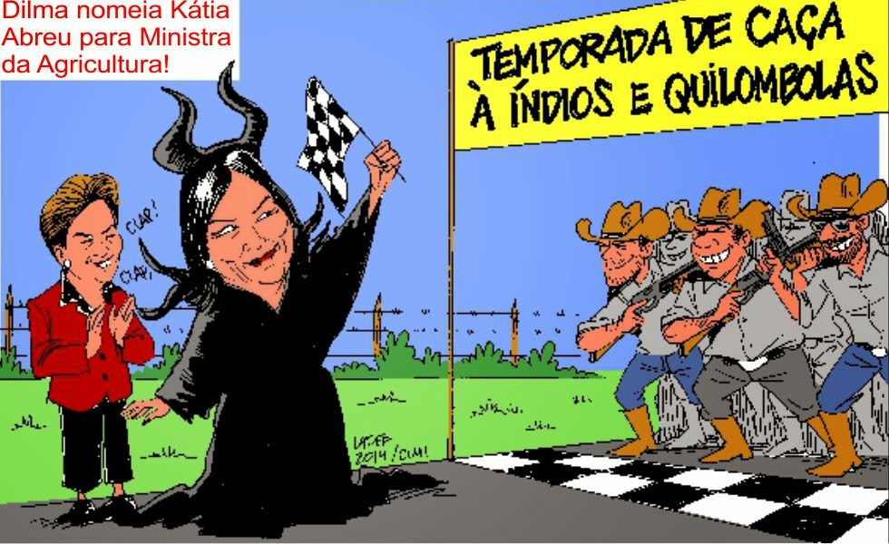

Slide 25
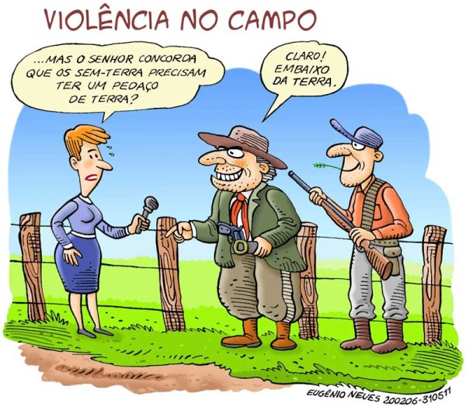

Slide 26
